Slide 1
Otomatisasi Customer Service
Solusi Penanganan Chat 24/7 dan Integrasi Google Sheets Menggunakan n8n & AI Agent

Slide 2
Background Masalah & Urgensi Otomatisasi
Staf Customer Service menghabiskan sebagian besar waktunya hanya untuk mengetik balasan yang sama secara berulang-ulang, seperti: "Harganya berapa?", "Ini materi atau template?", "Aksesnya selamanya atau berbayar bulanan?", hingga "Cara bayarnya gimana?". Hal ini membuat operasional tidak efisien dan memicu kelelahan pada staf (burnout).
Respon Instan 24/7 Tanpa Bantuan Manusia:
Bot AI dapat menjawab pertanyaan pelanggan secara cerdas dan akurat dalam hitungan detik kapan saja, sehingga tingkat konversi penjualan dari campaign iklan meningkat signifikan. Penghematan Biaya dan Waktu Operasional (Cost & Time Efficiency): Mengurangi beban kerja rutin staf CS, sehingga staf dapat difokuskan pada tugas-tugas lain.

Slide 3
Alur Kampanye Penjualan (Instagram ke Telegram)
Calon pembeli tertarik dengan promo produk (misal: Lisensi Cloud Storage / E-Course).
Chat Otomatis Masuk ke Telegram Pembeli masuk dengan teks terisi otomatis: "Halo Kak! Saya lihat iklan Lisensi Cloud Storage Team (1 Tahun) di IG.
Proses Otomatis AI Agent
AI memproses intent, memberikan detail harga, lalu mengarahkan ke link checkout Google Form https://short-url.cc/1zhAH
Kenapa pembayaran pakai google form, tujuan saya untuk otomisasi bot ai penjualan, dan saya tidak mempunyai payment getway, karena proses api tersebut memerlukan waktu 24 jam untuk di ACC.

Slide 4
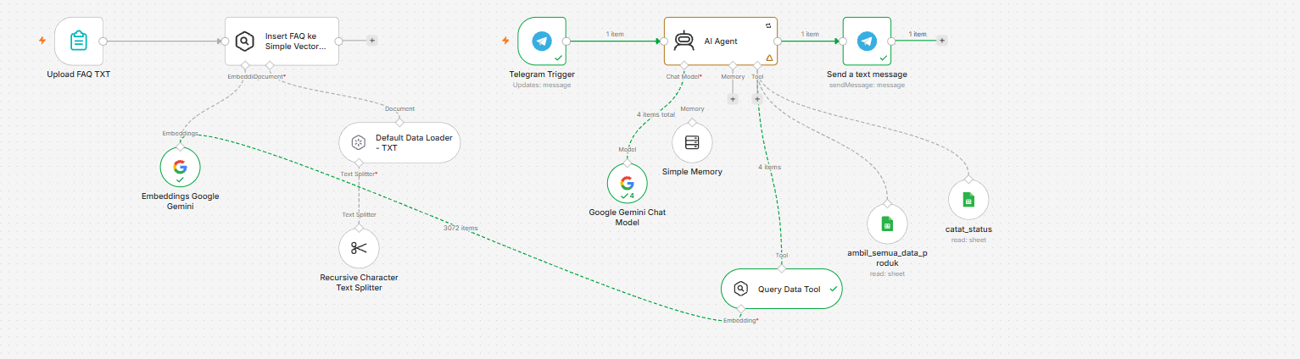
Arsitektur n8n

Slide 5
Arsitektur n8n: Penyiapan Basis Data (Vector Store)
Upload FAQ TXT: Mengunggah file basis data FAQ & katalog produk.
Text Splitter: Memecah dokumen menjadi segmen-segmen informasi kecil (chunking).
Embeddings Google Gemini: Mengubah teks menjadi format vektor numerik.
Simple Vector Store: Menyimpan skema pengetahuan produk ke memori n8n untuk dipanggil AI saat dibutuhkan.

Slide 6
Arsitektur n8n: Pemrosesan Percakapan AI Agent
Telegram Trigger: Menangkap pesan masuk dari calon pembeli.
AI Agent & Gemini Chat Model: Memahami maksud pesan + mengingat riwayat chat via Simple Memory.
Tool Calling:
  Query Data Tool: Mengambil jawaban dari Vector Store.
  ambil_semua_data_produk / catat_status: Membaca katalog dan mencatat status minat pembeli ke Google Sheets.
Send Text Message: Mengirimkan balasan otomatis & link checkout kembali ke Telegram pelanggan.

Slide 7
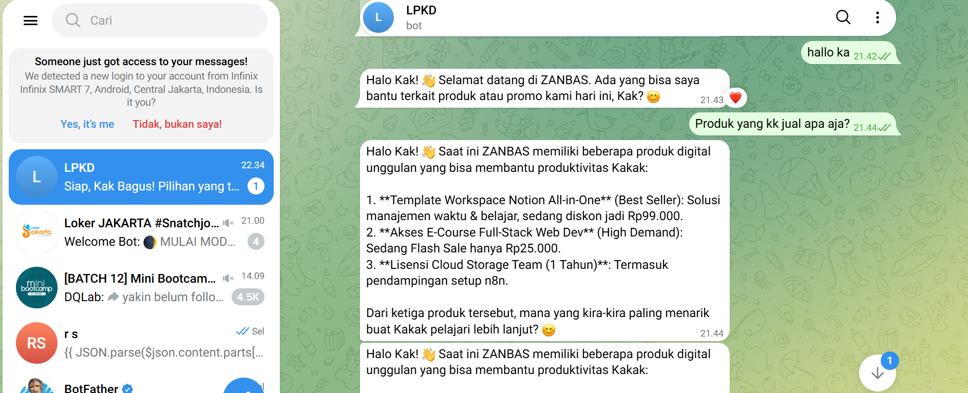
Outputnya

Slide 8
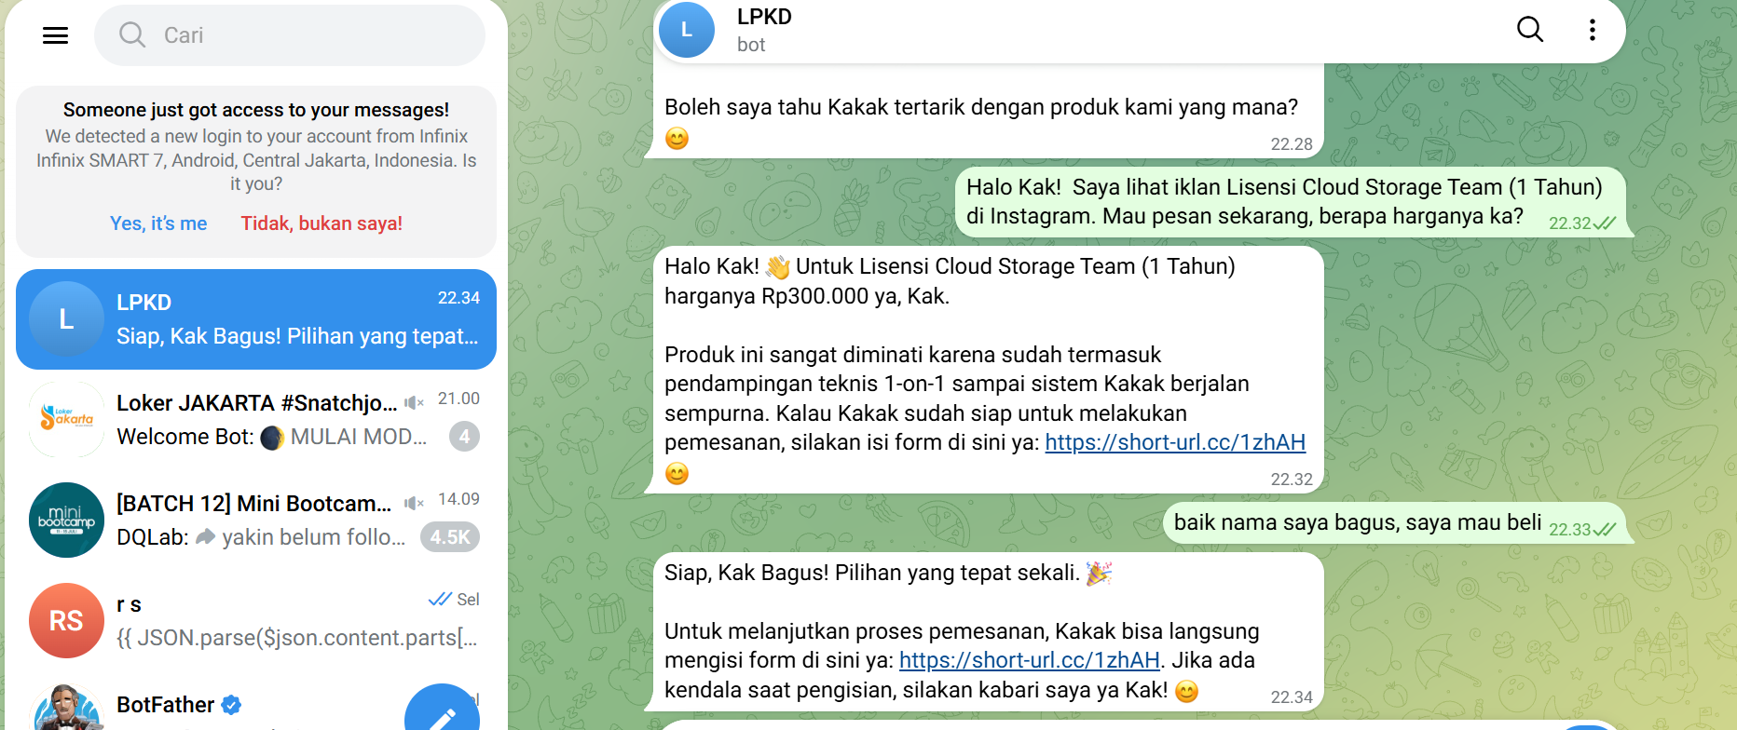
Pembayaran lewat link

Slide 9
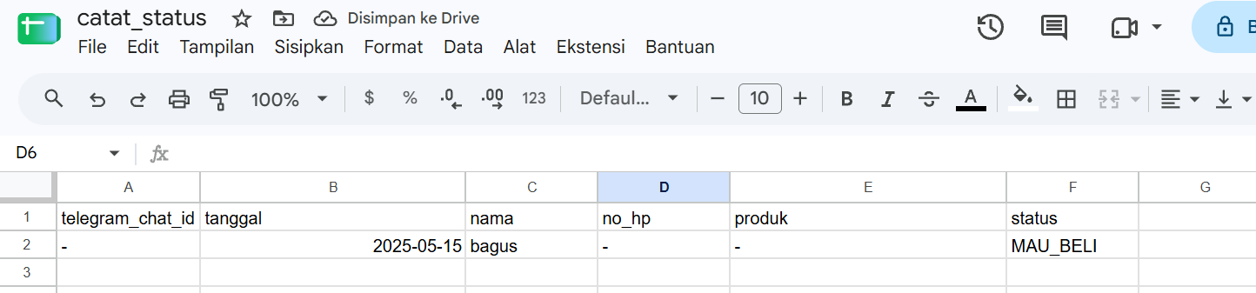
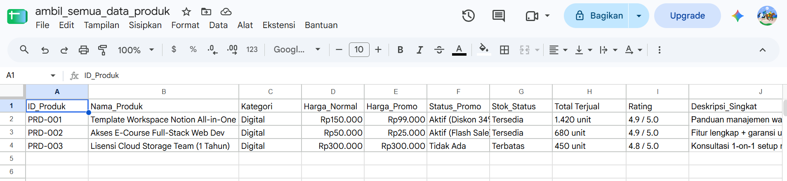
Data sheet catat_status dan catat semua produk

